Slide 1
职教高考新实践基础篇·
数学
主 编 沈栩竹 唐 平

Slide 2
01
考纲要求
目 录
02
知识梳理
03
典型例题
04
真题感知
05
金榜通关

Slide 3
5.3
同角三角函数的基本关系

Slide 4
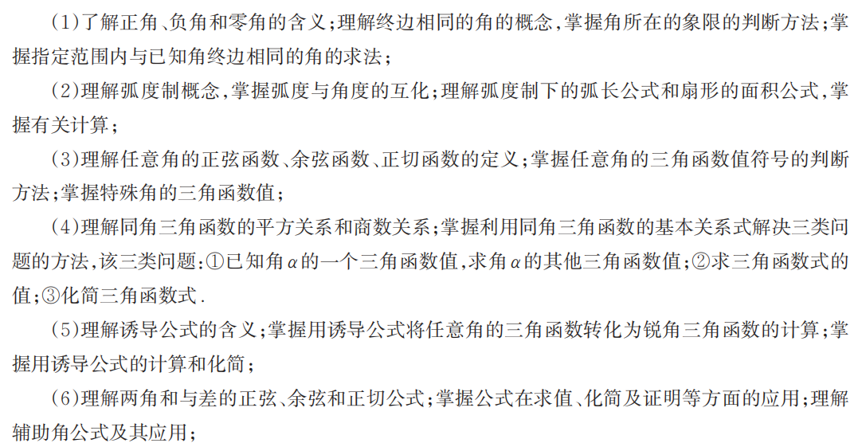

Slide 5
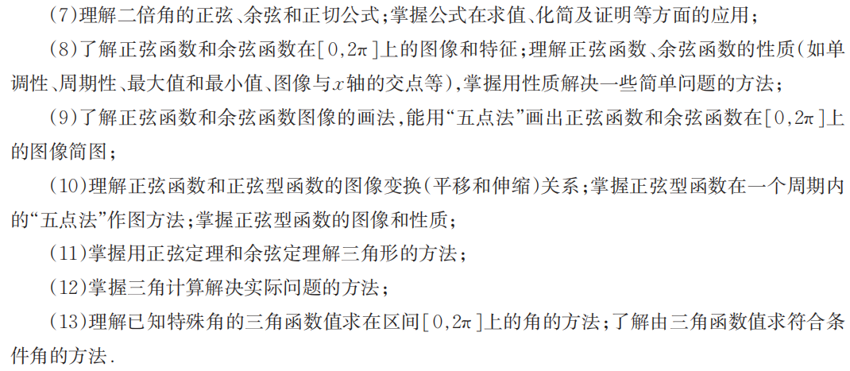

Slide 6
一、平方关系
二、商的关系式

Slide 7
考点一 已知角的某个三角函数值求其他三角函数值

Slide 9
考点二 化简三角函数式

Slide 11
B

Slide 12
C

Slide 13
一、选择题
D

Slide 14
C

Slide 15
B

Slide 16
B

Slide 17
B

Slide 18
B

Slide 19
二、填空题

Slide 20
-3

Slide 22
三、解答题

Slide 24
感谢收看

